Slide 1

PRESTAçãO DE CONTAS
RESIDUOS sólidos RECICLADOS
Comunidade Evangélica da Trindade - CELT

Slide 2
Mandato cultural
O Senhor Deus colocou o homem no jardim do Éden para cuidar dele e cultivá-lo.
Gênesis 2:15
“Deus chama o ser humano como um cooperador na tarefa de colocar ordem na sua Criação. Desde o princípio, trabalhar e cultivar o jardim são parte de nossa vocação divina.”
    Rodomar Ramlow

Slide 3

Responsabilidade
Analisar o nosso consumo.
  Repensar nossos hábitos.
O que geramos de resíduo, pode trazer algumas reflexões sobre as nossas vidas.

Slide 4
Diagnóstico
Produção atual total:
    “A produção de resíduos sólidos em Florianópolis em 2012 atingiu 175 mil toneladas em 2012. Deste total, a operadora do sistema público de coleta de resíduos sólidos em Florianópolis (Comcap) recolheu 11 mil toneladas de materiais recicláveis.”
  “A produção de resíduos na Capital é de 36 Kg/habitante/mês”
  Fonte: Prefeitura Municipal de Florianópolis

Slide 5
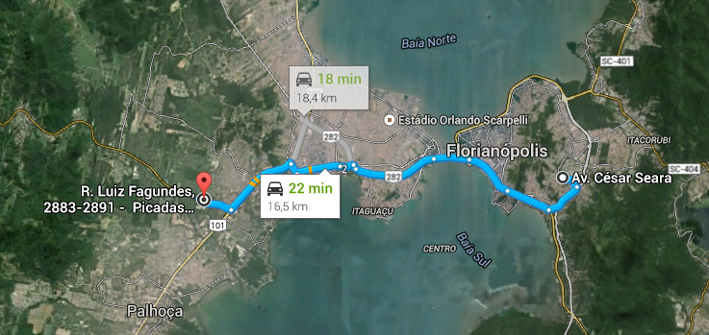
empresa
ROTTA COMERCIO DE MATERIAIS RECICLAVEIS LTDA
Rua luiz fagundes N° 2977 Galpão 02
CEP: 88.106-000
Picadas do Sul - São José - SC

Slide 6
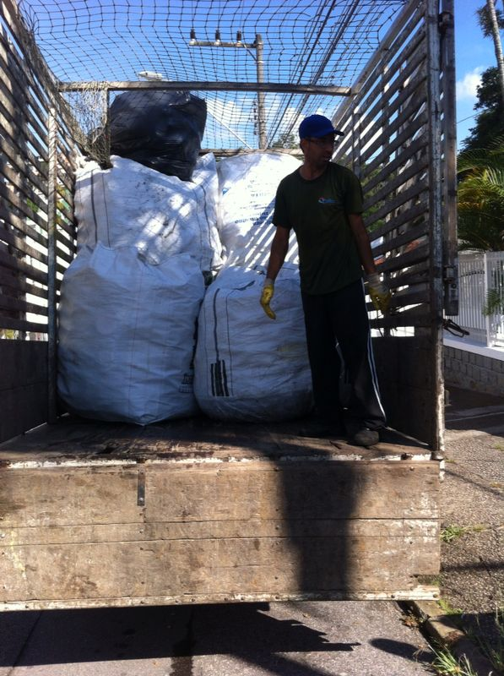
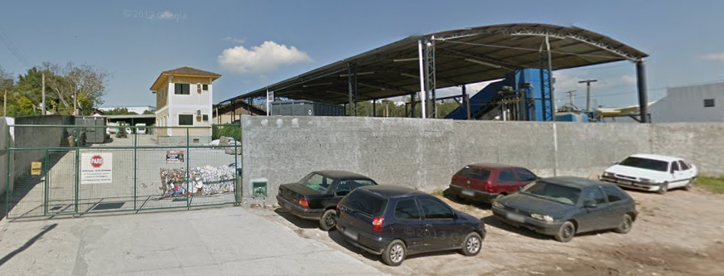
empresa
Coleta
Central de beneficiamento

Slide 7
Resultados iniciais
A CELT promoveu o destino adequado de 3,7 toneladas!
Resultando em R$: 1.025,27

Slide 8
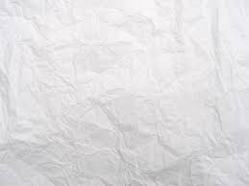
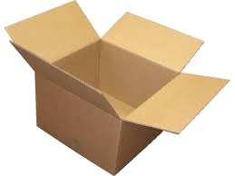
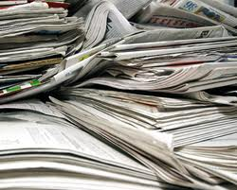
O que separaR
Papel:
Papel Branco
Papelão
Jornal

Slide 9
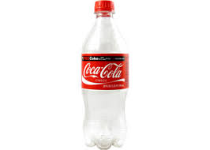
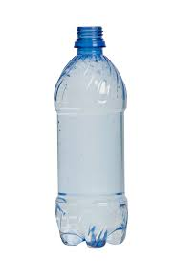
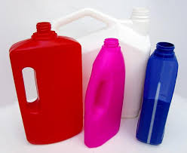
O que separaR
Plástico
Pet Cristal
Pet Colorido
Plastico Duro

Slide 10
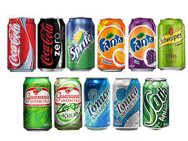
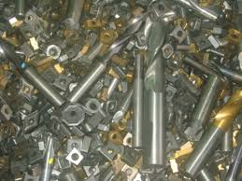
O que separaR
Metal:
Alumínio
Metais em geral

Slide 11
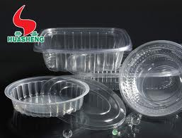
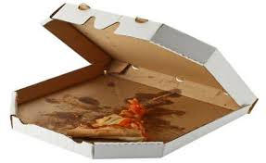
O que não separar

Slide 12
Como ajudar?
Integre o grupo Consciência Limpa
Traga somente resíduos limpos.
Auxilie na separação.

Slide 13
Obrigado!
Grupo de trabalho:
+ Felipe Hoeller <felipehoeller@gmail.com>
+ Gustavo Speckhann <gustavospeck@gmail.com>
+ Paulo Calmeieri <paulocalmeieri@yahoo.com.br>
+ Rodrigo Buono <rodrigobuono@ig.com.br>,

